Slide 1

МЕХАНІКО-БІОЛОГІЧНЕ ОБРОБЛЕННЯ ВІДХОДІВ

Slide 2
МЕХАНІКО-БІОЛОГІЧНЕ ОБРОБЛЕННЯ ВІДХОДІВ
Технологія МБО
Збирання ресурсо-цінних компонентів ТПВ
Сортування відходів
Системи біологічного оброблення
Виробництво палива RDF/SRF
Інвестиційні та операційні витрати
Висновки

Slide 3
1. ТЕХНОЛОГІЯ МБО
MБО зробило значний внесок у практику поводження з відходами в ЄС з 1990 року;
MБО є важливим компонентом багатьох стратегій поводження з відходами місцевих органів влади в Західній Європі;
МБО часто обирається з-поміж інших технологій (зокрема таких як спалювання);
570 діючих об'єктів MБО у Європі (2017 р.)
  Головним чином в Італії, Іспанії та Німеччині
Очікується будівництво ще 120 об'єктів МБО в Європі в період до 2025 рр.

Slide 4
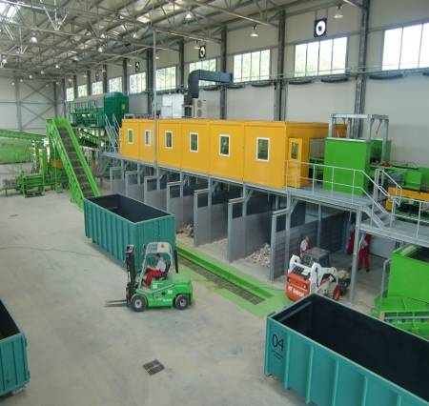
1. ТЕХНОЛОГІЯ МБО
ВИЗНАЧЕННЯ (1)
Термін "механіко-біологічне оброблення" охоплює широке коло об'єктів;
Поєднання механічного розділення та біологічного оброблення;
Процес може включати в себе декілька технічних кроків у будь-якій послідовності та призводити до отримання різних вихідних продуктів залежно від конструкції об’єкта/технологічної лінії MБО;
МБО може застосовуватись до змішаних ТПВ або до залишкового потоку ТПВ після роздільного збирання.

Slide 5
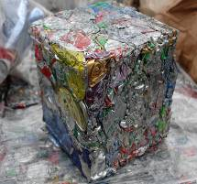

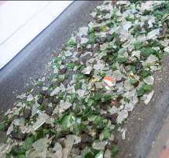
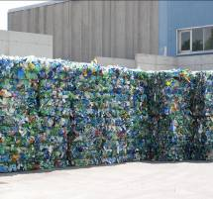
ТЕХНОЛОГІЯ МБО
ВИЗНАЧЕННЯ (2)
В результаті МБО можна отримати:
  Металеві ресурсоцінні компоненти;
  Скляні ресурсоцінні компоненти;
  Пластикові ресурсоцінні компоненти;
  Компостоподібний продукт (КПП);
  Біогаз;
  Тверде паливо (SRF або RDF);
  Залишкові відходи.
МБО може застосовуватись до загального потоку змішаних ТПВ або до потоку залишкових відходів після роздільного збирання.

Slide 6
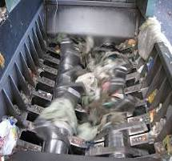
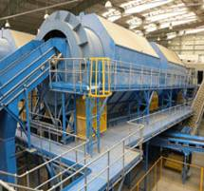
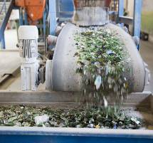

1. ТЕХНОЛОГІЯ МБО
ВИЗНАЧЕННЯ (3)
Механічне оброблення:
Зазвичай це етап автоматизованого або механічного сортування;
Здійснюється вилучення ресурсоцінних компонентів з потоку змішаних відходів (металів, пластику, паперу, картону та скла);
Передбачає використання наступного обладнання:
  Конвеєри ;
  Maгніти (магнітні сепаратори);
  Вихрові сепаратори;
  Барабанне сито;
  Подрібнювачі;
  Інші спеціальні системи.

Slide 7
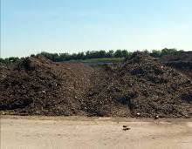
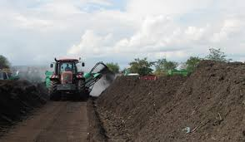
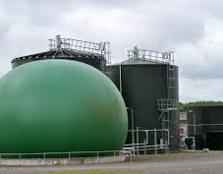
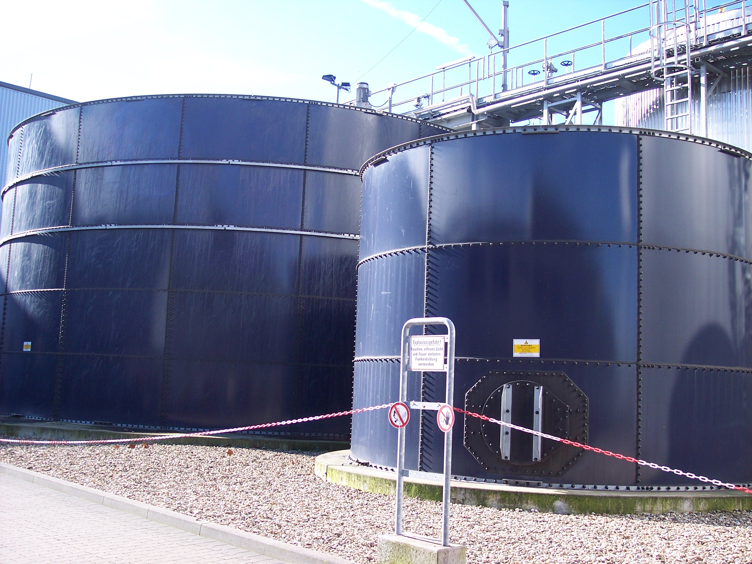
1. ТЕХНОЛОГІЯ МБО
ВИЗНАЧЕННЯ (4)
Біологічне оброблення
Відноситься до групи систем біологічного оброблення відходів:
  Анаеробний розклад – за відсутності кисню
  Компостування – за участі кисню.

Slide 8
1. ТЕХНОЛОГІЯ МБО
ЦІЛІ МБО
Цілі механіко-біологічного оброблення:
  Зменшення обсягів захоронення на полігонах ТПВ (тих, що підлягають біологічному розкладу, та ресурсо-цінних компонентів):
    Мінімізує необхідну потужність полігону;
    Збільшує термін експлуатації полігону;
  Зниження вмісту небезпечних речовин:
    Зменшення утворення фільтрату на полігоні, який може забруднювати грунтові води, якщо його не збирати і не оброблювати належним чином;
    Зменшення утворення полігонного газу (шкідливий парниковий газ);
  Утилізація матеріалів та виробництво енергії:
    Збір ресурсо-цінних компонентів ТПВ, виробництва RDF-палива та біогазу (установки MБО з анаеробним розкладом).

Slide 9

2. збирання ресурсоцінних компонентів
Основні варіанти збирання ресурсоцінних компонентів:
Роздільне збирання ТПВ («сухі» ресурсоцінні компоненти);
Вилучення ресурсоцінних компонентів зі змішаних ТПВ;
Збирання ресурсоцінних компонентів через Центри приймання/збирання відходів;
Збирання ресурсоцінних компонентів через Схеми «застава-повернення».

Slide 10
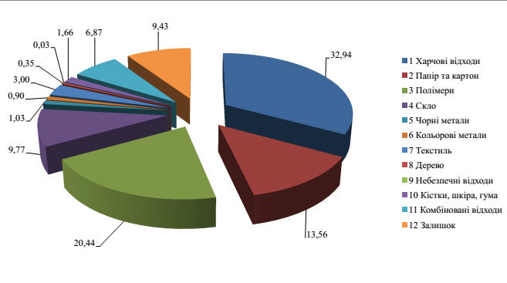
2. збирання ресурсоцінних компонентів
МОРФОЛОГІЧНИЙ СКЛАД ТПВ
Відповідно до результатів досліджень морфологічного складу ТПВ у м. Київ (4-й кв. 2019, 1-й кв. 2020), «сухі» ресурсоцінні компоненти включають:
  - Папір та картон (13,56%),
  - Полімери (20,44%),
  Метали (1,93%),
  Скло (9,77%).
«Сухі» ресурсоцінні компоненти складають 45% ТПВ
Середнє значення ресурсоцінних матеріалів – 37%

Slide 11
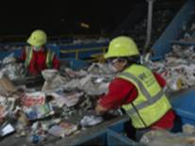
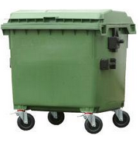
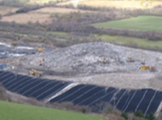
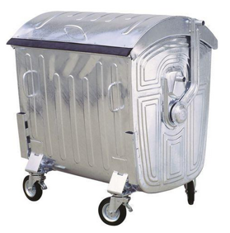
2. збирання ресурсоцінних компонентів
Варіант 1: роздільне збирання ТПВ
Контейнер для "сухих" ресурсоцінних компонентів:
Папір та картон;
Пластик і метали;
Скло (можливо окремий контейнер).
  Лінії сортування відходів - «чисті»
Контейнер для «залишкових» відходів
Захоронення на полігонах

Slide 12
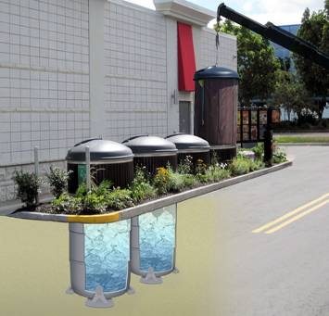
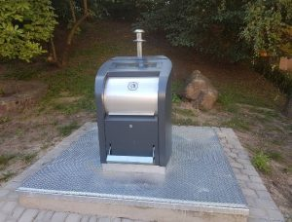
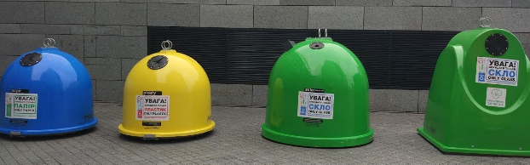
2. збирання ресурсоцінних компонентів
ВАРІАНТ 1. роздільне збирання ТПВ (2)

Slide 13
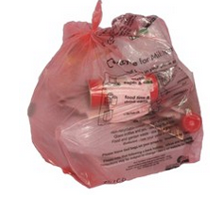
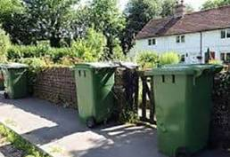
2. збирання ресурсоцінних компонентів
ВАРІАНТ 1. роздільне збирання ТПВ (3)
Міська зона з контейнерами загального користування:
Використання спеціальних прозорих пластикових пакетів, в яких домовласникам пропонується залишати тільки чисті «сухі» ресурсоцінні компоненти;
Також можуть бути використані для реалізації принципу «плати за те, що викидаєш».
Передмістя та сільські райони:
Індивідуальні 120 (240)-літрові контейнери для «сухих» ресурсоцінних компонентів, що надаються кожному домогосподарству, разом із контейнерами загального користування для змішаних відходів.

Slide 14
2. збирання ресурсоцінних компонентів
ВАРІАНТ 1. роздільне збирання ТПВ. ПЕРЕВАГИ ТА НЕДОЛІКИ
ПЕРЕВАГИ
Потенціал для досягнення високих темпів вилучення вторинної сировини
  До 80% вхідного матеріалу;
Висока якість вилучення вторинної сировини;
Створення робочих місць;
Може виховувати почуття «екогромадянства» та «відповідальності» за систему серед населення;
Значна частина операційних витрат (OPEX) може компенсуватися за рахунок доходів від продажу ресурсоцінних компонентів.
НЕДОЛІКИ
Значні інвестиційні витрати (CAPEX):
  Сміттєвози;
  Контейнери;
  Лінії сортування відходів.
Потребує високого рівня участі та дисципліни з боку населення;
Необхідний високий рівень освіти та підвищення обізнаності населення;
Потребує моніторингу використання контейнерів, призначених для роздільного збирання ТПВ - на вулиці та в ЖЕКах;
Значна залежність від неформального сектора.

Slide 15
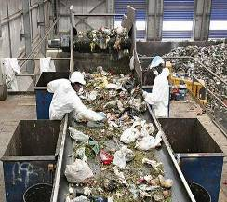
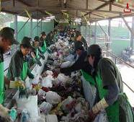
2. збирання ресурсоцінних компонентів
Варіант 2: Вилучення ресурсоцінних компонентів з потоку змішаних побутових відходів
Система з одного контейнеру:
Всі відходи, у тому числі ресурсоцінні компоненти, збираються у контейнері для змішаних ТПВ та транспортуються до ЛСВ;
Ресурсоцінні компоненти відбираються вручну з потоку змішаних відходів.
Лінії сортування відходів - «брудні»
Захоронення на полігонах
Контейнер для «змішаних» відходів
5-10%
90-95%
Вилучення «ресурсоцінних компонентів»
Видалення залишкових відходів

Slide 16
2. збирання ресурсоцінних компонентів
Варіант 2: Вилучення ресурсоцінних компонентів з потоку змішаних побутових відходів
НЕДОЛІКИ
Зазвичай досягається дуже низький рівень вилучення ресурсоцінних компонентів - 5-10%;
Високий ступінь забруднення відібраних ресурсоцінних компонентів та нижчий прибуток;
Високий рівень операційних затрат – через лінію сортування проходять 100% відходів;
Додаткові ризики стосовно питань охорони праці та техніки безпеки працівників.
ПЕРЕВАГИ
Нижчий рівень необхідних інвестиційних витрат (CAPEX):
  Не потрібні додаткові сміттєвози чи контейнери.
Не потрібні додаткові зусилля ні з боку органу місцевого самоврядування, ні з боку населення.

Slide 17
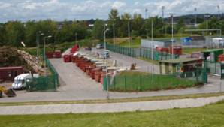
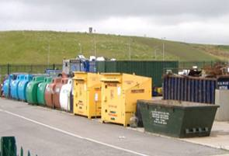
2. збирання ресурсоцінних компонентів
Варіант 3: Центри приймання/збирання відходів
Розташовані в населених пунктах з населенням більше 20 тис. осіб
Центри, до яких має доступ мешканці;
Спільно із подібними центрами можуть розташовуватись центри компостування;
Призначені для збирання та зберігання:
  Ресурсоцінних компонентів, в т.ч. великогабаритних;
  небезпечних компонентів у складі ТПВ;
  великогабаритних відходів (наприклад, меблів, великих предметів побуту тощо);
  ВЕЕО, в т.ч. батареєк та акумуляторів;
  Садових відходів/«зелених відходів» (наприклад, трави, обрізки зеленої огорожі/чагарників, опалого листя, рослинних рештків, гілок, дерев);
  Відходів будівництва та знесення від домогосподарств.
Можуть бути розташовані спільно з сміттєперевантажувальною станцією.

Slide 18
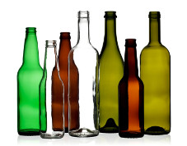
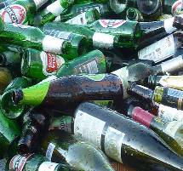
2. збирання ресурсоцінних компонентів
Варіант 4: схеми «застава-повернення»
Як правило, застосовується до упаковки з-під напоїв після споживання, зокрема скляних пляшок;
Можуть запроваджуватись в рамках схеми розширеної відповідальності виробника (РВВ) для відходів упаковки;
За такими схемами грошовий депозит сплачується в момент продажу товару (наприклад, пляшки для скляних напоїв, що можуть використовуватися повторно). Депозит може бути вказано у чеку;
Депозит компенсується при поверненні упаковки.

Slide 19
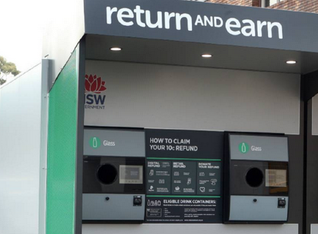
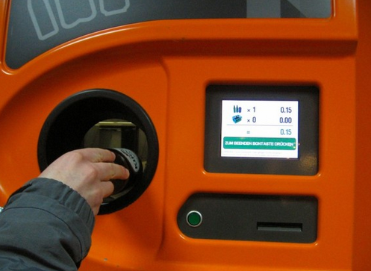
2. збирання ресурсоцінних компонентів
Варіант 4: схеми «застава-повернення». АВТОМАТИЗОВАНІ СИСТЕМИ

Slide 20
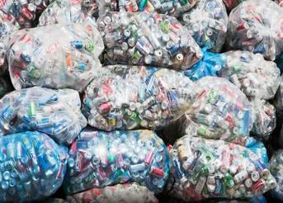

2. збирання ресурсоцінних компонентів
ВИСНОВКИ
Вилучення ресурсоцінних компонентів з потоку ТПВ можна досягти кількома способами:
Роздільне збирання «сухих» ресурсоцінних компонентів, яке може бути ефективним для зменшення обсягів захоронення твердих побутових відходів на полігоні. Крім того, операційні витрати можуть бути значною мірою компенсовані доходами від продажу зібраних ресурсоцінних компонентів;
Вилучення ресурсоцінних компонентів зі змішаного потоку ТПВ є менш ефективним, а доходи на тонну для вилучених ресурсоцінних компонентів можуть бути меншими через їх забруднення;
Комплекс заходів (роздільне збирання ТПВ, центри приймання/збирання відходів, пункти прийому вторсировини та схеми «застава-повернення») може сприяти досягненню високого рівня вилучення ресурсоцінних компонентів з ТПВ в Україні.
Впровадженню Комплексу заходів сприятиме запровадження схеми Розширеної відповідальності виробників (РВВ) щодо відходів упаковки

Slide 21
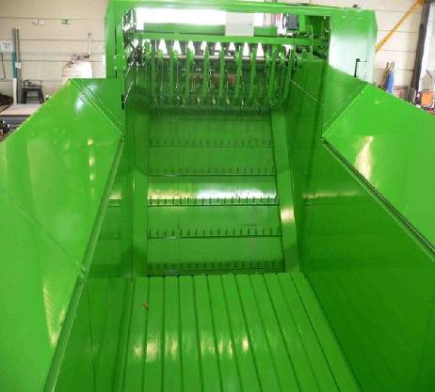
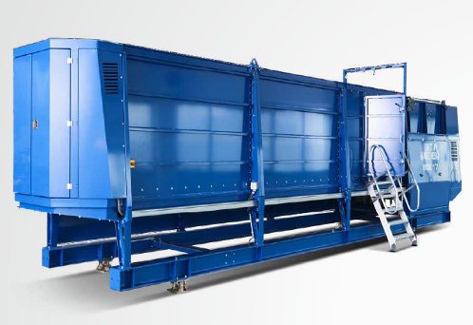
3. сортування відходів основне обладнання. УСТАНОВКА ДЛЯ РОЗКРИТТЯ МІШКІВ

Slide 22
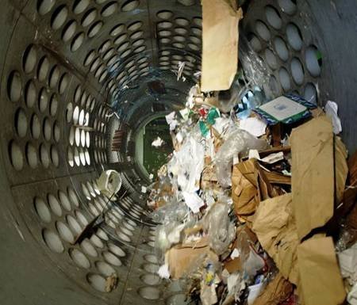
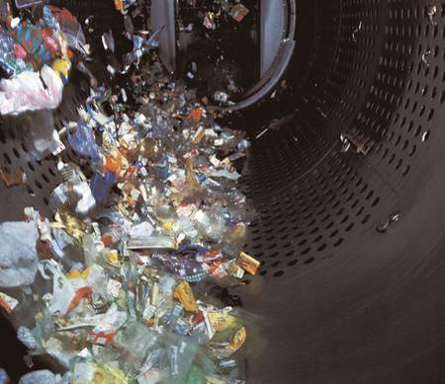
3. сортування відходів основне обладнання. БАРАБАННЕ СИТО

Slide 23
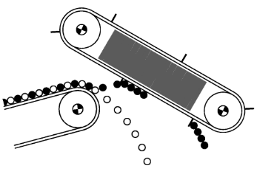
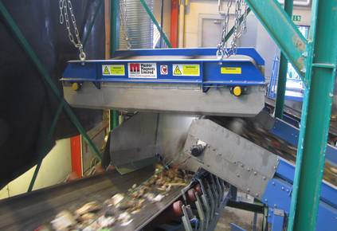
3. сортування відходів основне обладнання. МАГНІТНИЙ СЕПАРАТОР

Slide 24
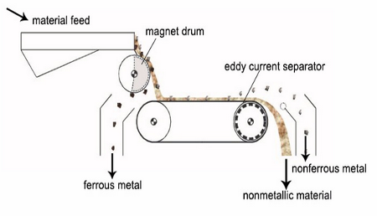
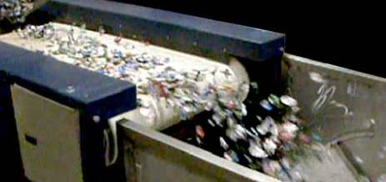
3. сортування відходів основне обладнання. ВИХРОСТРУМНІЙ СЕПАРАТОР
Подача матеріалу
Магнітний барабан
Вихрострумовий сепаратор
Кольорові метали
Чорний метал
Неметалеві матеріали

Slide 25
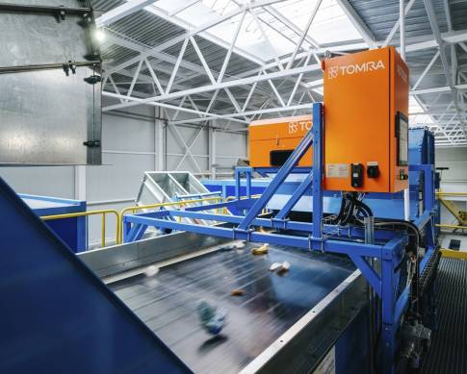
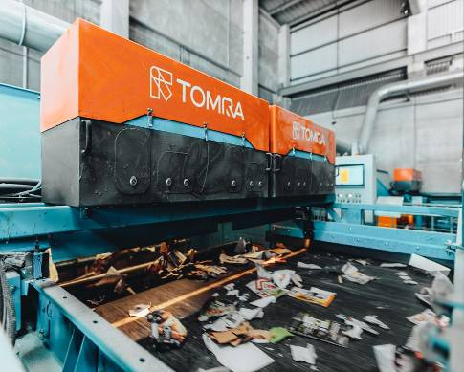
3. сортування відходів основне обладнання. ОПТИЧНИЙ СЕПАРАТОР

Slide 26
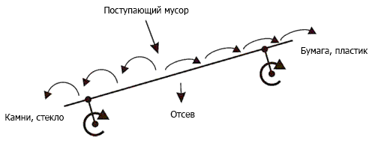
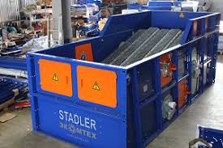
3. сортування відходів основне обладнання. БАЛІСТИЧНИЙ СЕПАРАТОР
Поступающие отходы

Slide 27
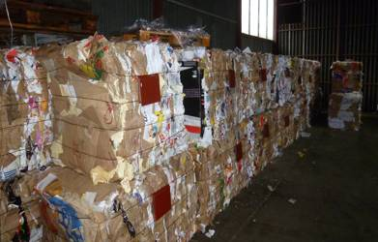
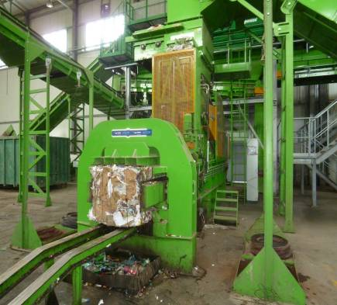
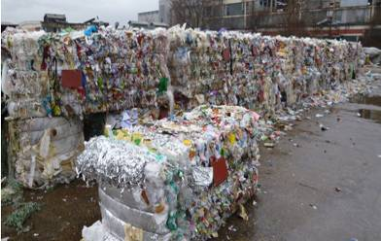
3. сортування відходів основне обладнання. ПРЕС

Slide 28
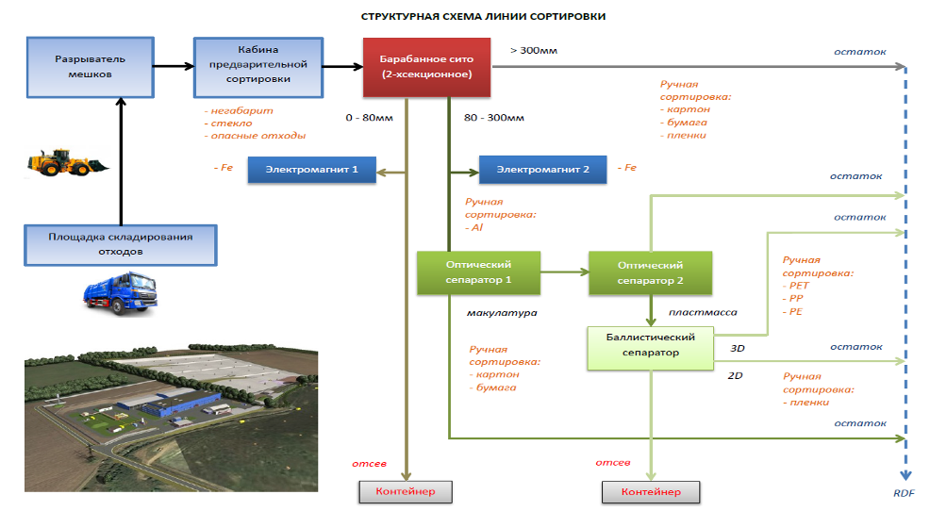
3. сортування відходів
СТРУКТУРНА СХЕМА ЛІНІЇ СОРТУВАННЯ

Slide 29
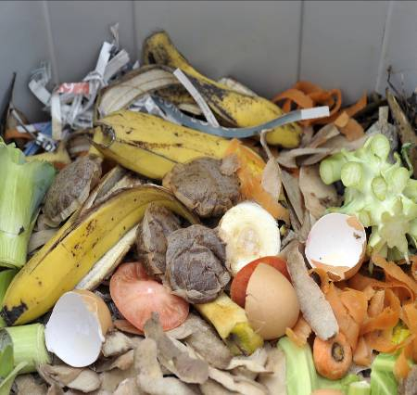
4. Системи біологічного оброблення
Всі системи біологічного оброблення використовують здатність певних видів відходів до розкладу живими мікроорганізмами:
  Бактеріями
  Грибами
Мікроорганізми виділяють спеціальні ферменти, які розкладають зазначені відходи в результаті чого утворюються:
  Поживні речовини
  Тепло
  Вуглекислий газ (СО₂)
  Вода (Н₂0)

Slide 30
4. Системи біологічного оброблення
ВИДИ СИСТЕМ БІЛОГІЧНОГО ОБРОБЛЕННЯ
Компостування - аеробний процес - з присутністю кисню (O₂).
Анаеробне розклад/зброджування - анаеробний процес, що відбувається за відсутності кисню (O₂).

Slide 31
4. Системи біологічного оброблення
Компостування – аеробний розклад (1)
Компостування - це природний біологічний аеробний процес (тобто за участі кисню);
Включає розкладання органічної речовини;
Вхідні матеріали:
  Кисень (O₂)
  Органічний матеріал, що
  підлягає біорозкладу
В результаті процесу утворюються:
  Компост або
  Компостоподібний продукт (КПП)
  Тепло; CO₂ і H₂0
Тепло
CO₂
H₂0
Фракція, що підлягає біологічному розкладу
Компост/КПП
O₂

Slide 32
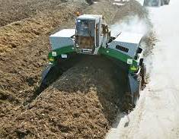
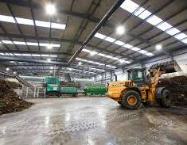
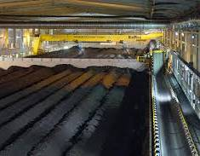

4. Системи біологічного оброблення
Компостування – аеробний розклад (2)
Компостування може потребує велику площу з твердим покриттям;
Потребує спеціалізованого обладнання, зокрема:
  Ворошителі для валків;
  Трактори;
  Екскаватори тощо.
Іноді потрібні відносно великі приміщення для реакторів або тунелів;
Атмосфера в зоні компостування є надзвичайно корозійною. Можуть утворюватися наступні гази:
  Аміак (NH₃);
  Метан (CH₄);
  Вуглекислий газ (СО₂)
  Сульфід водню (H₂S)

Slide 33
4. Системи біологічного оброблення
Анаеробний розклад (1)
Анаеробний розклад (АР) - це процес біологічного оброблення за умов відсутності кисню;
Цей процес не є новим: він добре зарекомендував себе в обробленні стічних вод;
Мікроорганізми руйнують органічну речовину;
Вхідні матеріали:
  Органічний матеріал, що піддається біологічному розкладанню;
В результаті процесу утворюються:
  Біогаз; зброджений залишок та залишкова рідина.
Біогаз
H₂0
Фракція, що підлягає біологічному розкладу
Зброджений залишок та залишкова рідина
Тепло від процесу

Slide 34

4. Системи біологічного оброблення
Анаеробний розклад (2)
Процес мокрого анаеробного розкладу, який використовується для матеріалів з вологістю понад 85%
або
Процес сухого анаеробного розкладу, який виокристовується для матеріалів з вологістю до 80%;
Анаеробні процеси потребують менше енергії, ніж аеробне компостування;
В результаті анаеробних процесів виробляється менша кількість тепла.

Slide 35
4. Системи біологічного оброблення
Анаеробний розклад (3)
Температура
  Існує два оптимальних діапазони температур для різних типів мікроорганізмів, що беруть участь у процесі:
  Мезофільна температура: 30 - 40˚C;
  Термофільна температура: 50 - 70˚C;
Сировина:
  Важливо уникати надмірної кількості деревного матеріалу в сировині, оскільки вона важко руйнується, що сповільнює процес;
Співвідношення поживних речовин
  Для ефективного AР потрібно забезпечити баланс вмісту вуглецю та азоту в сировині;
  Надмірний вміст азоту може призвести до підвищеного рівня аміаку у будь-яких відпрацьованій рідині.

Slide 36

4. Системи біологічного оброблення
Анаеробний розклад (4)
Біогаз
  60-70% метан (CH₄);
  30-40% двоокис вуглецю (СО₂);
Біогаз може бути використано для виробництва електроенергії у газовому двигуні або турбіні;
Біогаз можна стиснути та очистити для використання його як палива для транспортних засобів.

Slide 37
5. ВИРОБНИЦТВО ПАЛИВА RDF/SRF
«Суха» фракція на заводі МБО може бути спрямована на подальше оброблення для виробництва палива з відходів (RDF або SRF). Можливе вилучення до 50% потоку ТПВ.
Паливо з відходів (RDF)
Не має чіткого визначення і може бути отримане внаслідок різних процесів оброблення відходів$
«Альтернативне» паливо, яке утворюється шляхом подрібнення, сортування та зневоднення (тобто сушіння) легкої фракції (тобто "сухої" неорганічної фракції) потоку ТПВ$
Складається з суміші горючих компонентів твердих відходів, переважно паперу, пластмас, деревини та окремих видів текстилю з теплотворною здатністю в межах 10-16 МДж/кг.
Тверде відновлене паливо (SRF)
Високоякісний продукт, вироблений відповідно до специфікації (EN 15359: 2011 – Тверде відновлене паливо. Технічні характеристики і класи);
Також виготовляється шляхом подрібнення, сортування та зневоднення (тобто сушіння) легкої фракції ТПВ;
Теплотворна здатність становить від 14 до 20 МДж/кг;
Зазвичай використовується як частково відновлюване паливо в цементних печах у виробництві цементу. Також його можна використовувати на електростанціях.

Slide 38
5. ВИРОБНИЦТВО ПАЛИВА RDF/SRF
ТЕХНІЧНІ ХАРАКТЕРИСТИКИ SRF (EN15359:2011)
SRF-паливо
високої якості
SRF-паливо
середньої якості
Параметр | SRF-паливо Клас 2 | SRF-паливо Клас 4
Теплотворна здатність [МДж/кг] | ≥ 20 | ≥ 10
Вміст вологи | ≤ 15% | ≤ 30%
Вміст золи | ≤ 20% | ≤ 40%
Об’ємна вага [кг/м³] | ≥ 450 | ≥ 250
Максимальний розмір частинок | 100 мм | 100 мм
Вміст хлору | ≤ 0,8% | ≤ 1,6%
Ртуть [мг/МДж, середнє значення] | ≤ 0,03% | ≤ 1,5%
Ртуть [мг/МДж, 80%ile] | ≤ 0,06% | ≤ 3%

Slide 39

5. ВИРОБНИЦТВО ПАЛИВА RDF/SRF
ВИКОРИСТАННЯ АЛЬТЕРНАТИВНОГО ПАЛИВА
Теплова електростанція Целе, Словенія
Виробництво:
• 15 МВТ теплоенергії;
• 2 МВт електроенергії;
Використання альтернативного палива:
• 20.000 т твердого палива SRF та
• 5.000 т осаду із очисних споруд водоканалу.

Slide 40
6. ІНВЕСТИЦІЙНІ ТА ОПЕРАЦІЙНІ витрати (CAPEX і OPEХ)
Тип | Інвестиційні витрати, у €/т потужності на рік |  | Операційні витрати, €/т |  | Загальні витрати, €/т
 | мін | макс | мін | макс | мін | макс | сер
Роздільно зібрані потоки відходів
Компостування у валках | 50 | 200 | 10 | 20 | 15 | 30 | 22,5
Компостування в закритих приміщеннях | 150 | 300 | 15 | 30 | 30 | 60 | 45
Анаеробний розклад | 200 | 400 | 25 | 50 | 50 | 90 | 70
Залишкові потоки відходів
МБО - біостабілізація | 100 | 200 | 10 | 25 | 20 | 40 | 30¹
МБО - біосушіння | 200 | 350 | 20 | 35 | 40 | 70 | 55¹
MБО - відновлення енергії | 250 | 450 | 25 | 45 | 60 | 90 | 75¹
Спалювання відходів | 500 | 900 | 25 | 45 | 100 | 200 | 150²
Видалення на полігон |  |  | 10 | 22 | 25,50 | 37,50 | 26,50

Slide 41
7. ВИСНОВКИ
Існує значна розбіжність щодо вартості різних технологій поводження з ТПВ, у тому числі МБО;
Не існує «універсального» варіанту для оброблення змішаних ТПВ в Україні;
Різні рішення можуть вважатися найбільш вигідними для різних територій охоплення/ кластерів;
Будівництво об’єктів МБО може виявитися економічно сталим рішенням за певних обставин:
  наприклад, коли об’єкт MБО виробляє RDF/SRF паливо за наявності в регіоні сформованого ринку для нього (наприклад, цементна промисловість);
Якщо розглядається можливість будівництва об'єкту MБО, спершу необхідно провести ретельне техніко-економічне обґрунтування (ТЕО), яке має довести комерційну життєздатність (і інвестиційну привабливість) подібної пропозиції;
Першочерговим завданням для України має стати будівництво полігонів, що відповідають стандартам ЄС, розширення надання послуг з роздільного збирання ТПВ, сортування ресурсоцінних компонентів, а також рекультивація й закриття полігонів, що не відповідають стандартам.

